Slide 1
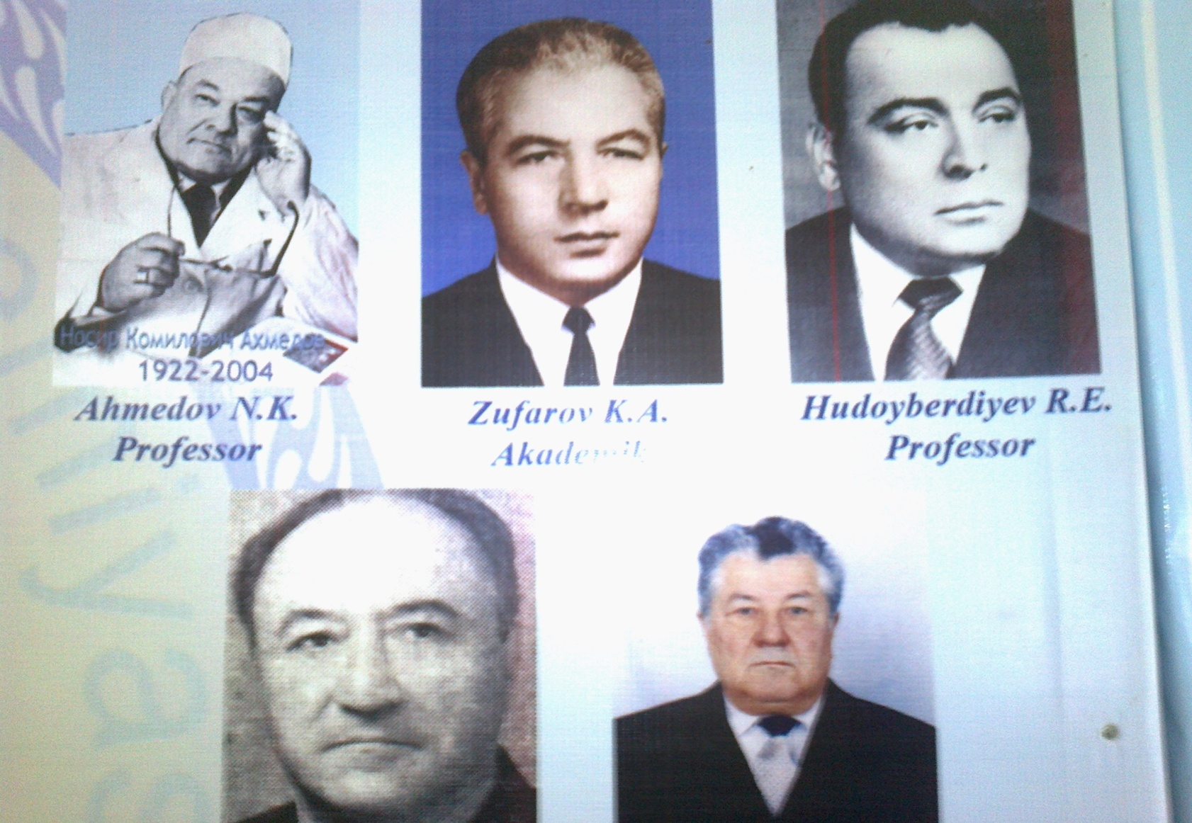
Республикамиздаги морфология соҳасининг атоқли олимлари

Slide 2
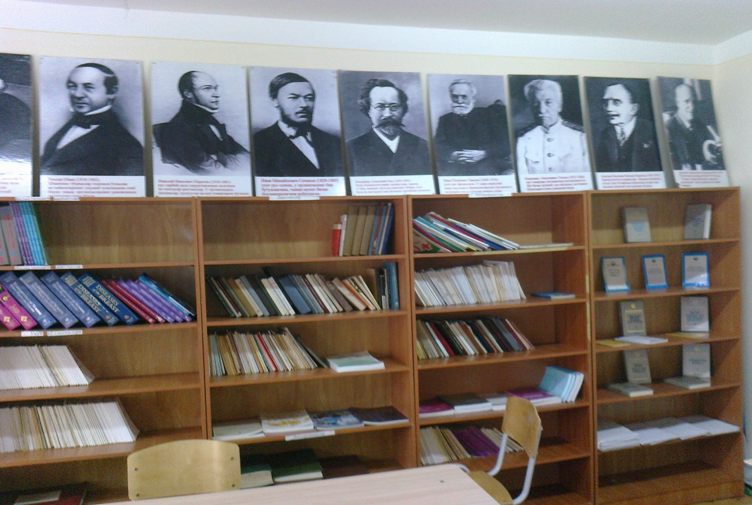
Кафедра кутубхонаси

Slide 3
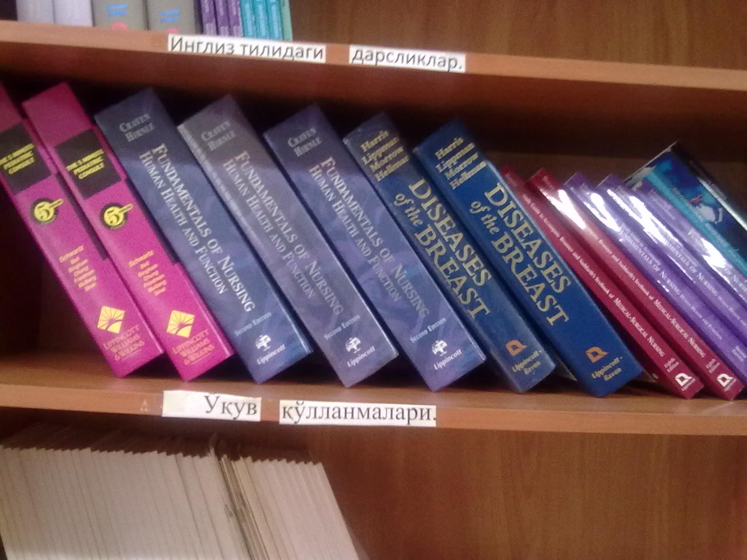
Кафедрамизда ингилиз тилиданги дарсликлар

Slide 4
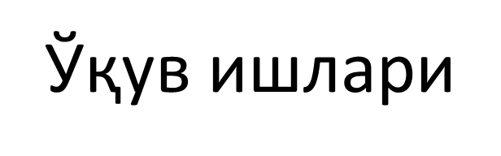
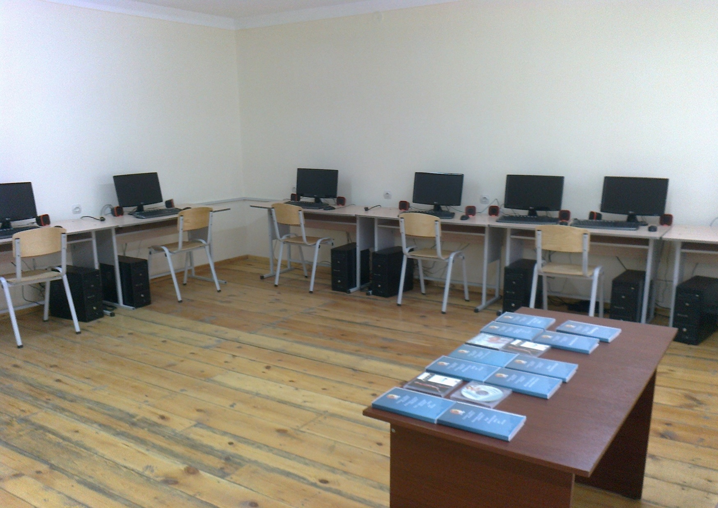

Slide 5
1.Шамирзаев Н.Х. Тиббиёт фанлари доктори, профессор 2 Миршарапов У.М. Тиббиёт фанлари доктори,профессор 3.Тухтаев К.Р Тиббиёт фанлдари доктори, профессор 4.Нишанов Ю.Н тиббиёт фанлари доктори .5.Сагатов Т.А тиббиёт фанлари доктори,профессор 6.Садикова З.Ш тиббиёт фанлари доктори,доцент. 7.Хатамов А.И. Тиббиёт фанлари доктори. 8.Ахмедова С.М. Тиббиёт фанлари доктори. Булардан ташқари хозирда Адилбекова Д.Б., Тастанова Г.Е лар доторлик ишини ёқлаш арафасида турибдилар
Илмий ишлар

Slide 6
Профессор-ўқитувчилар таркибининг ёш бўйича таърифи

Slide 7
Кафедранинг илмий салохияти.

Slide 8
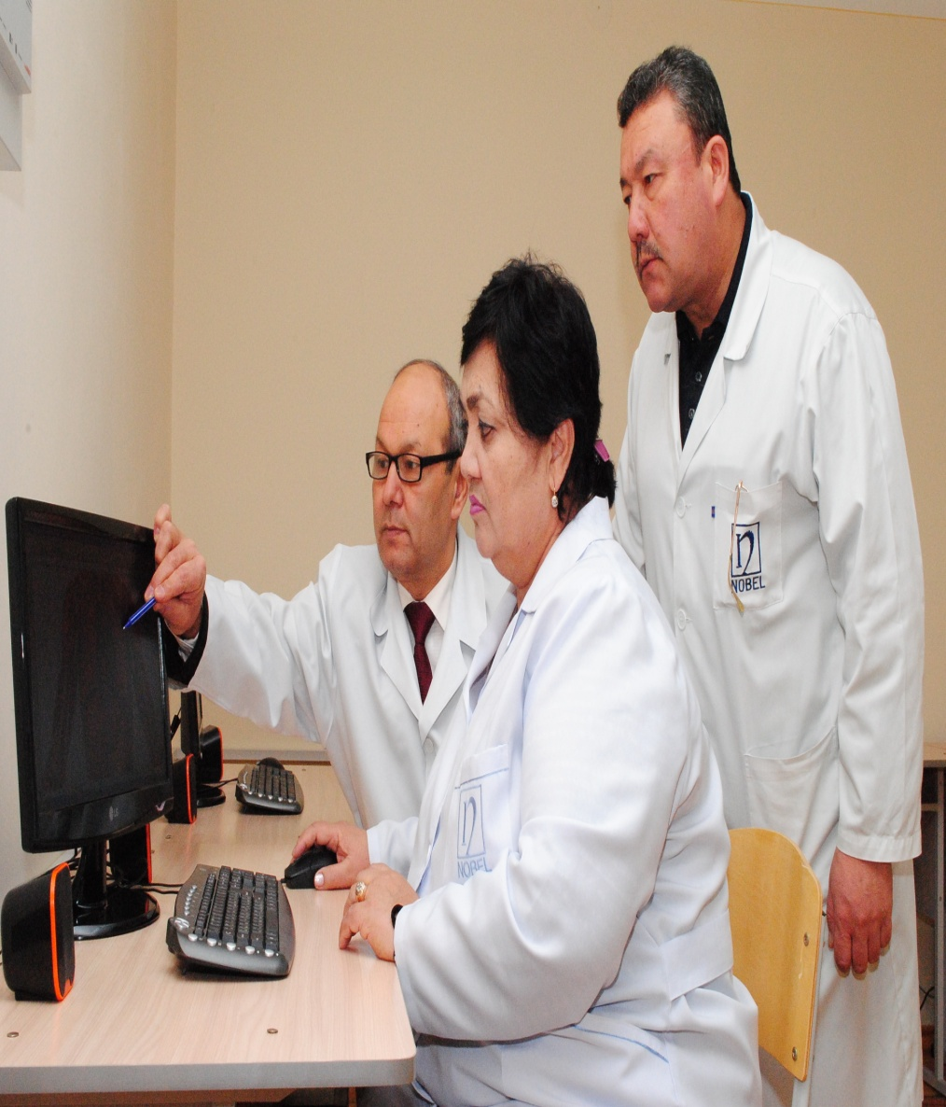
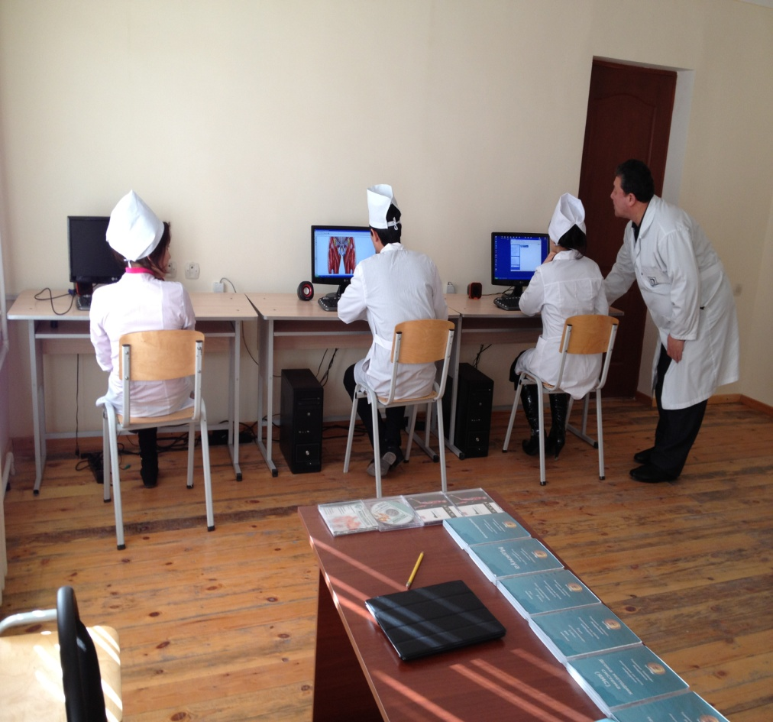

Slide 9
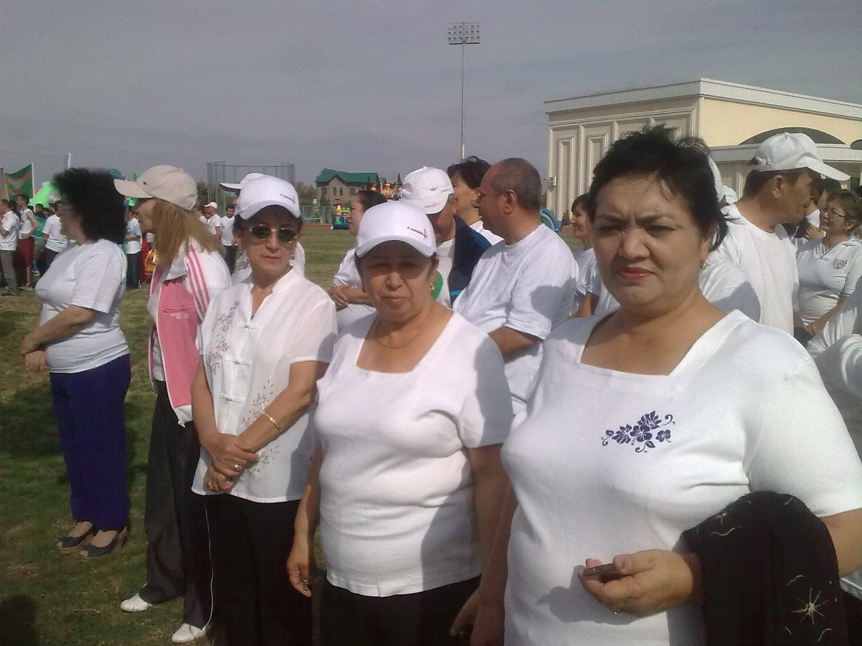

Slide 10
Кафедра ходимларининг жамоат ишларидаги иштироки:
Профессор Шомирзаев Н.Ҳ. Ўзбекистон Ремпубликаси “Морфолог”лар жамияти раиси
Профессор Миршарапов У.М. ТТА “ Ички инспекция” бўлими бошлиғи
Ахмедова С.М. Даволаш факультетида факультет бўйича бош мураббий
Ассистент Ахмедов Ж.М. “Даволаш факультети” декан муовини.

